Slide 1
网络流
SD_LE

Slide 2
网络流
最大流问题
问题表述：给定一幅图（n个结点，m条边），每一条边有一个容量，现在需要将一些物品从结点s（称为源点）运送到结点t（称为汇点），可以从其他结点中转，求最大的运送量。
所有题目的难点都在于建图

Slide 3
DINIC算法
层次图
层次图，就是把原图中的点按照点到源的距离分“层”，只保留不同层之间的边的图。 ^{[1]}
算法流程
1、根据残量网络计算层次图。
2、在层次图中使用DFS进行增广直到不存在增广路。
3、重复以上步骤直到无法增广。

Slide 4
费用流
每条边会有一个费用v[i]，这条边每流1的流量会花费v[i]的费用
要在最大流的前提下求出最小费用
每次增广一条从源点到汇点的最短路，保证路上的边都没有满流

Slide 5
Poj 1911
你m个猪圈以及每个猪圈里原来有多少头猪，先后给你n个人，每个人能打开某一些猪圈并且他们最多想买Ki头猪，在每一个人买完后能将打开的猪圈中的猪顺意分配在这次打开猪圈里，在下一个人来之前 已打开的猪圈会被锁上。
问最多能卖几头猪
如何使得图变的最简？

Slide 6
源点到每个猪圈来买的第一个人连一条容量为该猪圈里猪的数量的边
对于每个猪圈，第i个来买的人向第i+1个来买的人连一条容量为正无穷的边
每个人向汇点连一条容量为购买数量的边

Slide 7
POJ-1637 混合图欧拉回路
给定一个混合图，所谓混合图就是图中既有单向边也有双向边，现在求这样的图是否存在欧拉回路。

Slide 8
欧拉回路要求所有点入度等于出度
先把所有无向边任选一个方向
如果有点的入度与出度的奇偶性不同，那么无解
所有入度>出度的点从超级源点连一条容量为（入度-出度）/2的边，所有出度>入度的点向超级汇点连一条容量为（出度-入度）2的边，然后对于原图中所有的定向为(a,b)无向边连一条从b到a容量为1的边
满流有解

Slide 9
一类匹配问题

Slide 10
bzoj 1711 Dining吃饭
农夫JOHN为牛们做了很好的食品,但是牛吃饭很挑食. 每一头牛只喜欢吃一些食品和饮料而别的一概不吃.虽然他不一定能把所有牛喂饱,他还是想让尽可能多的牛吃到他们喜欢的食品和饮料. 农夫JOHN做了F (1 <= F <= 100) 种食品并准备了D (1 <= D <= 100) 种饮料. 他的N (1 <= N <= 100)头牛都以决定了是否愿意吃某种食物和喝某种饮料. 农夫JOHN想给每一头牛一种食品和一种饮料,使得尽可能多的牛得到喜欢的食物和饮料. 每一件食物和饮料只能由一头牛来用. 例如如果食物2被一头牛吃掉了,没有别的牛能吃食物2.

Slide 11
显然每头牛要和一种食物还有一种饮料匹配，但因为要匹配两种东西，所以直接用二分图最大匹配是做不了的，那么我们可以建三层，S向食物连边，食物向牛连边，牛拆点中间连边，然后在向饮料连边，饮料向T连边。边的容量都为一，这样每条S到T的路径都是一个三种东西的匹配，容量都为一保证了不会重

Slide 12
Ezoj上的某道题
封印恶魔的地方可以看作是一个 n*m 的矩形，包含了 n*m 个祭坛，并且其 中有一些祭坛已经损坏了。如果 i+j 为偶数，那么第 i 行第 j 列的祭坛只要没有损坏，就一定会封印有一个恶魔。 其他的没有损坏的祭坛可以用来放置魔法水晶，但是一个祭坛上只能放置一 个魔法水晶，并且一个魔法水晶只能向一个与它相邻的祭坛输送魔力，从而加固 封印。 对于一个恶魔来说，如果与它相邻的两个成直角的水晶同时向它所在的祭坛 输送魔力的话，它就会被再次封印。 现在 Z 君想知道他最多可以封印多少恶魔？

Slide 13
显然每一次封印魔鬼用的肯定是一个奇数列和一个偶数列的祭坛，那么就变成了和上一题一样的三元匹配。

Slide 14
「清华集训 2017」无限之环
https://loj.ac/problem/2321
题面太长写不下

Slide 15
是一个匹配的模型
黑白染色后分类讨论

Slide 16
Bzoj1927 [Sdoi2010]星际竞速
10 年一度的银河系赛车大赛又要开始了。作为全银河最盛大的活动之一，夺得这个项目的冠军无疑是很多人的梦想，来自杰森座 α星的赛车大赛的赛场由 N 颗行星和M条双向星际航路构成，其中每颗行星都有一个不同的引力值。大赛要求车手们从一颗与这 N 颗行星之间没悠悠也是其中之一。有任何航路的天体出发，访问这 N 颗行星每颗恰好一次，首先完成这一目标的人获得胜利。 由于赛制非常开放，很多人驾驶着千奇百怪的自制赛车来参赛。这次悠悠驾驶的赛车名为超能电驴，这是一部凝聚了全银河最尖端科技结晶的梦幻赛车。作为最高科技的产物，超能电驴有两种移动模式：高速航行模式和能力爆发模式。在高速航行模式下，超能电驴会展开反物质引擎，以数倍于光速的速度沿星际航路高速航行。在能力爆发模式下，超能电驴脱离时空的束缚，使用超能力进行空间跳跃——在经过一段时间的定位之后，它能瞬间移动到任意一个行星。天不遂人愿，在比赛的前一天，超能电驴在一场离子风暴中不幸受损，机能出现了一些障碍：在使用高速航行模式的时候，只能由每个星球飞往引力比它大的星球，否则赛车就会发生爆炸。尽管心爱的赛车出了问题，但是悠悠仍然坚信自己可以取得胜利。他找到了全银河最聪明的贤者——你，请你为他安排一条比赛的方案，使得他能够用最少的时间完成比赛。 对于100%的数据N≤800， M≤15000。输入数据中的任何数都不会超过10^6
输入数据保证任意两颗行星之间至多存在一条航道，且不会存在某颗行星到自己的航道。

Slide 17
将每个点拆点。
源点向每个点的入点连一条容量为1费用为0的边。
源点向每个点的出点连一条容量为1费用为瞬移到该点所需时间的边。
每个点的出点向汇点连一条容量为1费用为0的边。
对于每条边(i,j)，从i点入点向j点出点连一条容量为1费用为航路所需时间的边。
流到该点出点的某入点对应的星球，在之前的某一时刻一定由某种合法方式达到过，追溯到头一定是某个瞬移到的点（因为图中没有环），“追溯”的过程就是这一条路径。

Slide 18
1070: [SCOI2007]修车
同一时刻有N位车主带着他们的爱车来到了汽车维修中心。维修中心共有M位技术人员，不同的技术人员对不同的车进行维修所用的时间是不同的。现在需要安排这M位技术人员所维修的车及顺序，使得顾客平均等待的时间最小。 说明：顾客的等待时间是指从他把车送至维修中心到维修完毕所用的时间。
(2<=M<=9,1<=N<=60), (1<=T<=1000)

Slide 19
考虑在修一个车时这个车对他之后的顾客的影响
把每个工人拆成n个点，其中第i个点表示这个工人倒数第i个要修哪辆车

Slide 20
WC2007 石头剪刀布
有N个人参加一场比赛，赛程规定任意两个人之间都要进行一场比赛：这样总共有N*(N-1)/2场比赛。比赛已经进行了一部分，我们想知道在极端情况下，比赛结束后最多会发生多少剪刀石头布情况。即给出已经发生的比赛结果，而你可以任意安排剩下的比赛的结果，以得到尽量多的剪刀石头布情况。
剪刀石头布情况，即无序三元组(A, B, C)，满足其中的一个人在比赛中赢了另一个人，另一个人赢了第三个人而第三个人又胜过了第一个人。

Slide 21
考虑全集减去补集
非法情况即在三个人中某个人赢了两次
Ans=C(n,3)-∑(d[i],i)
某个人多赢一次，带来的费用是一个凸函数，拆边费用流

Slide 22
最小割
最小割，图中所有的割中，边权值和最小的割为最小割。
选择一些边，把这些边删掉之后源点无法到达汇点，这些边的集合成为一个割
最小割最大流定理：
最小割等于最大流
感兴趣的可以去网上查找证明

Slide 23


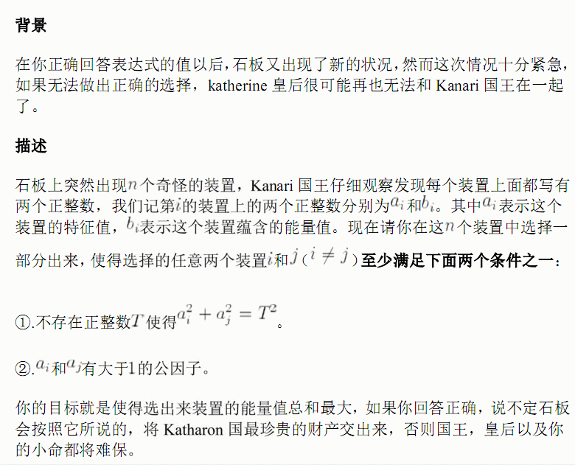

bzoj 3158 千钧一发
N<=1000

Slide 24
暴力两两枚举是否能共存。
但如果图不是二分图的话网络流是做不了的。
找性质，然后发现两个偶数一定满足2，两个奇数一定满足1(设为2k+1和2m+1，不是4的倍数)，所以把数分两边中间连inf的边，向源汇连自己的值，ans=Σai-最小割。

Slide 25
BZOJ 4823: [Cqoi2017]老C的方块

Slide 26
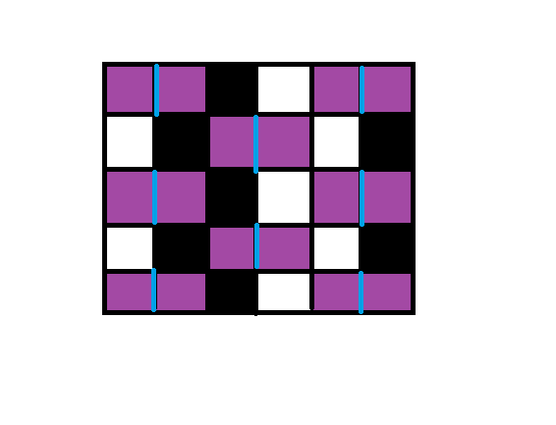
把方块分为四种
一个不合法的图形一定是四种
方块的组合
那么对于所有的白点连<S,x,w[x]>的边，
对于所有的黑点我们连<x,T,w[x]>的边
我们从紫色格子像黑点连inf的边
从白点像紫色格子连inf的边，
所以两个紫色格子之间连上min(w[x],w[y])的边
求最小割就好了...

Slide 27
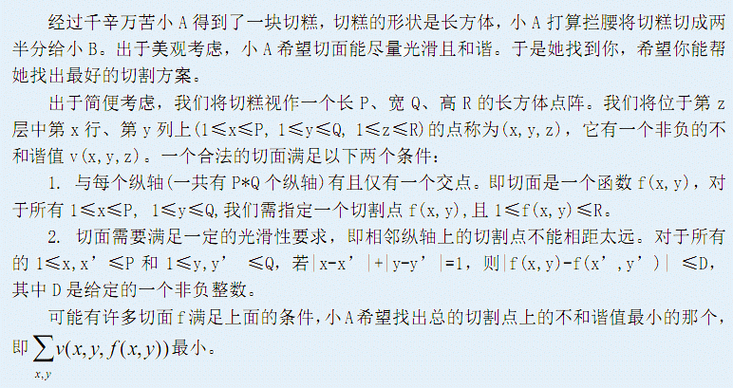
Bzoj 3144
P,Q,R≤40

Slide 28
题意简化一下就是：给一个矩阵，每个点给出一些带编号的选择，每个选择有权值，现在对于每个点做出一个选择，使得相邻点的选择的编号差小于等于d，并且使总权值最大。
首先考虑没有编号差小于等于d的限制，将一个点拆成选择个点，对于一个点的所有选择点，连成一条链，权值反应在边上，首尾与S，T相连，这样求一个最小割就是答案。
再考虑有了限制，某个点选了第i个选择，与它相邻的点就必须选在[i-d,i+d]中的选择。从当前点的i号点向相邻点的i-d号点连一条正无穷的边，再求最小割就好了。
这时如果割掉i的边，那么存在一条流从当前点i号点流向相邻点i-d号点，相邻点的i+d+1号点流向当前点的i+1号点，这样就保证选了i相邻点必须选[i-d，i+d]。

Slide 29
bzoj 3996 [TJOI2015]线性代数
给出一个N*N的矩阵B和一个1*N的矩阵C。求出一个1*N的01矩阵A.使得D=（A*B-C）*A^T最大。其中A^T为A的转置。输出D

Slide 30
按提议中的式子列出矩阵最后的表达式，发现b[i][j]对答案有贡献当且仅当啊a[i]=1&&a[j]=1,而如果a[i]=1的话那么答案就一定会加上一个-c[i],所以从S向B中每一个点连边流量为b[i][j],b（i，j）再向新一排n个点中的i和j连边，容量inf，然后n个点向T连边权为c[i],这样Σb(i,j)-最小割即为答案。割左边代表不选i，割右边代表选i，对应付出相应代价。

Slide 31
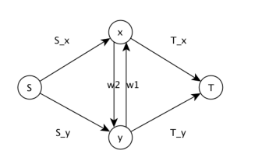
二元关系
现在给出很多对关系，例如
对于x,y两个点，如果选了(没选)x，选了(没选)y会付出i的代价
有时会是收益，可以在之前把收益转变为代价
求最大收益
假设割左边代表选，割右边代表不选
可以列出方程组，得到每条边的容量

Slide 32
bzoj 2039: [2009国家集训队]employ人员雇佣
小L决定从本国最优秀的经理中雇佣一些来经营自己的公司。这些经理相互之间合作有一个贡献指数,（我们用Ei,j表示i经理对j经理的了解程度），即当经理i和经理j同时被雇佣时，经理i会对经理j做出贡献，使得所赚得的利润增加Ei,j。当然，雇佣每一个经理都需要花费一定的金钱Ai，对于一些经理可能他做出的贡献不值得他的花费，那么作为一个聪明的人，小L当然不会雇佣他。 然而，那些没有被雇佣的人会被竞争对手所雇佣，这个时候那些人会对你雇佣的经理的工作造成影响，使得所赚得的利润减少Ei,j（注意：这里的Ei,j与上面的Ei,j 是同一个）。 作为一个效率优先的人，小L想雇佣一些人使得净利润最大。你可以帮助小L解决这个问题吗？

Slide 33
S向每个人连容量为Ai的边，每一对人之间连2*e[i][j]容量的边，每个人i再向T连Σe(i,j)的边，求最小割。

Slide 34
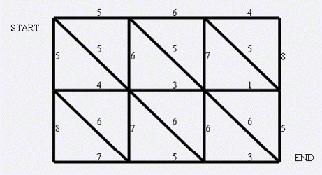
Bzoj 1001: [BeiJing2006]狼抓兔子
路径上的数字代表需要的人数
求最少的人数堵住左下角到右上角的路
N，M<=1000

Slide 35
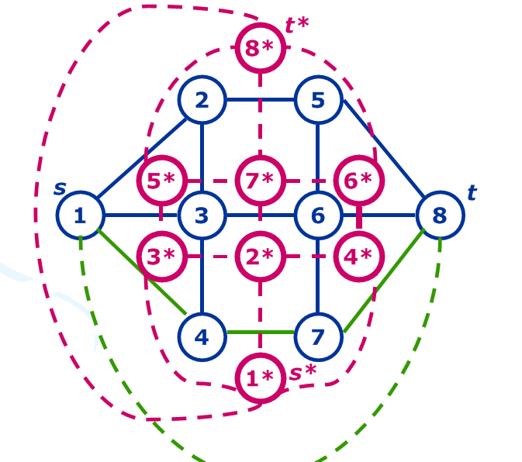
平面图的最小割是可以转变为最短路问题的
蓝色为原图，红色为对偶图
答案就是1*到8*的最短路

Slide 36
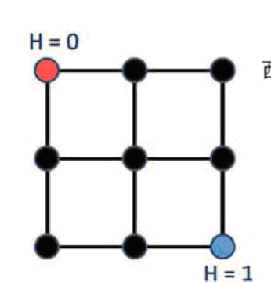
Bzoj 2007: [Noi2010]海拔
https://www.lydsy.com/JudgeOnline/problem.php?id=2007

Slide 37
发现最优解一定是左上部分一堆1，右下部分一堆0
然后最短路即可

Slide 38
YT市是一个规划良好的城市，城市被东西向和南北向的主干道划分为n×n个区域。简单起见，可以将YT市看作一个
正方形，每一个区域也可看作一个正方形。从而，YT城市中包括(n+1)×(n+1)个交叉路口和2n×(n+1)条双向道路
（简称道路），每条双向道路连接主干道上两个相邻的交叉路口。下图为一张YT市的地图(n = 2)，城市被划分为2
×2个区域，包括3×3个交叉路口和12条双向道路。 小Z作为该市的市长，他根据统计信息得到了每天上班高峰期
间YT市每条道路两个方向的人流量，即在高峰期间沿着该方向通过这条道路的人数。每一个交叉路口都有不同的海
拔高度值，YT市市民认为爬坡是一件非常累的事情，每向上爬h的高度，就需要消耗h的体力。如果是下坡的话，则
不需要耗费体力。因此如果一段道路的终点海拔减去起点海拔的值为h(注意h可能是负数)，那么一个人经过这段路
所消耗的体力是max{0, h}（这里max{a, b}表示取a, b两个值中的较大值）。 小Z还测量得到这个城市西北角的交
叉路口海拔为0，东南角的交叉路口海拔为1(如上图所示)，但其它交叉路口的海拔高度都无法得知。小Z想知道在
最理想的情况下（即你可以任意假设其他路口的海拔高度），每天上班高峰期间所有人爬坡所消耗的总体力和的最
小值。

Slide 39
bzoj 4519: [Cqoi2016]不同的最小割
把每两个点当成源汇，求N*(N-1)个最小割中不同的有多少个
N<=850

Slide 40
bzoj 4519: [Cqoi2016]不同的最小割 最小割树
一张无向图不同的最小割最多有n-1个。
所以可以用这些最小割建出一棵最小割树。
http://fanhq666.blog.163.com/blog/static/8194342620113495335724/
一个n个点的图上，两点之间只有n种本质不同的最小割。因此一定存在一棵树，满足树上两点的最小割等于原图上两点的最小割。我们把这样的树称之为“最小割树”

Slide 41
最大权闭合子图
有一个有向图，每一个点都有一个权值（可以为正或负或0），选择一个权值和最大的子图，使得每个点的后继都在子图里面，这个子图就叫最大权闭合子图。
建图：
从源点s向每个正权点连一条容量为权值的边，每个负权点向汇点t连一条容量为权值的绝对值的边，有向图原来的边容量全部为无限大
答案为正权值之和-最小割

Slide 42
Bzoj 1565
植物大战僵尸，一个n*m的格子，每 个格子里有一个植物，每个植物有两个属性：（1）价值；（2）保护集合，也就是这个植物可以保护矩阵中的某些格子。现在你是僵尸，你每次只能从(i,m) 格子进入，从右向左进攻。若一个格子是被保护的那么你是不能进入的。每进入一个格子则吃掉该格子的植物并得到其价值（价值有可能是负的)，可以中途返回。问可以得到的最大价值是多少？

Slide 43
如果选择了某个格子，那么这个点右侧的格子也必须选
如果选了了某个格子，那么所有保护这个格子的格子也必须选
如果存在环的话，这个环是无敌的，都不能选

Slide 44
51nod 1551 集合交易
市场中有n个集合在卖。我们想买到满足以下要求的一些集合，所买到集合的个数要等于所有买到的集合合并后的元素的个数。
每个集合有相应的价格，要使买到的集合花费最小。
这里我们的集合有一个特点：对于任意整数k(k>0)，k个集合的并集中，元素的个数不会小于k个。
现在让你去市场里买一些满足以上条件集合，可以一个都不买。
N<=300

Slide 45
根据霍尔定理，题面那句话就是说存在完美匹配
先跑一遍最大匹配
然后集合向自己的点连边
点向自己的匹配集合连边
最大权闭合子图

Slide 46
4873: [Shoi2017]寿司餐厅
https://www.lydsy.com/JudgeOnline/problem.php?id=4873
省选题应该很多人写过吧

Slide 47
如果取了区间[l,r],那么[l,r-1],[l+1,r]也必须要取
对于mx^2新开一个点，所有这个种类的寿司都指向这个点

Slide 48
51nod 1325
有两颗各含N个点的无根树，每棵树中点分别被编号为0,1,2，....,N-1；注意两棵树并不保证同构。
另外给一个N长的整数数组Score[]，记录N个编号的得分，Score中的每个元素可正可负。
问题的任务是寻找 集合{0,1,2,3,4,...,N-1}的一个最优子集subset，要求满足以下条件：
1）在第一棵树中，subset中包含的编号对应的点能构成一个连通的子图；即去掉这棵树中所有subset中不包含的点后，剩下的点依然是一棵连通的树。
2）在第二棵树中，subset中包含的编号对应的点也能构成一个连通的子图；
3）使subset包含编号的总得分尽可能的大；即SUM{ Score[i] | i∈subset }能取到尽可能大的值。
输出这个subset包含编号的总分的最大值
N<=50

Slide 49
1、固定 树的根 ， 枚举根root = 0。。。n-1 2、根必须出现在我们要找的集合S中（这个限制很重要） 3、如果我们集合S中选了点x，那么在tree1中x->root路径上的所有点都必须被选，同理tree2中一样 4、简化3）选了x，x的在tree1和tree2中的parent分别是p1与p2；那么只要将条件简化为x被选时，p1,p2必须被选！（这个条件与3是等价的）

Slide 50
无源汇上下界可行流
每条边的流量有上下界
问是否存在一种可行方案

Slide 51
首先我们要保证每个点的流入流量等于流出流量
如果存在一个可行流,那么一定满足每条边的流量都大于等于流量的下限.因此我们可以令每条边的流量等于流量下限,得到一个初始流,然后建出这个流的残量网络，每条边的容量等于上限减下限。
但现在可能流量不是守恒的，让t[i]=流入量-流出量
我们建出虚拟的源点和汇点，如果t[i]>0,源点向i连t[i]的边，否则i点向汇点连-t[i]的边，看是否满流即可

Slide 52
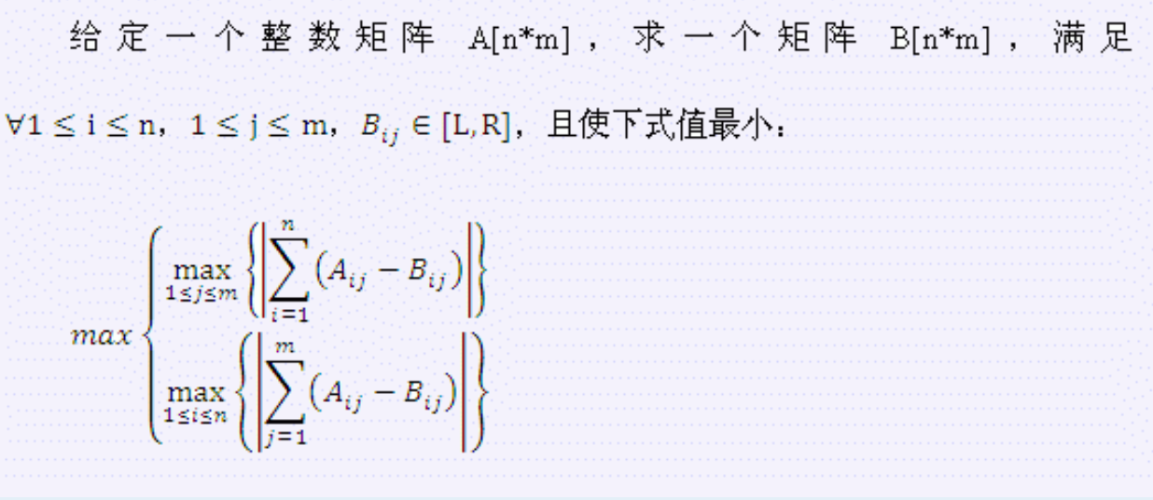
Bzoj 2406

Slide 53
二分答案。
|sum[a[i]]-sum[b[i]]|<=mid
s->xi,[sum[ai]-mid,sum[ai]+mid] //代表B第i行的和 yj->t,[sum[aj]-mid,sum[aj]+mid] //代表B第j列的和 xi->yj,[L,R]

Slide 54
Bzoj 2055: 80人环游世界
现在有这么一个m人的团伙，也想来一次环游世界。 他们打算兵分多路，游遍每一个国家。
因为他们主要分布在东方，所以他们只朝西方进军。设从东方到西方的每一个国家的编号依次为1...N。假若第i个人的游历路线为P1、P2......Pk(0≤k≤N)，则P1<P2<......<Pk。
众所周知，中国相当美丽，这样在环游世界时就有很多人经过中国。我们用一个正整数Vi来描述一个国家的吸引程度，Vi值越大表示该国家越有吸引力，同时也表示有且仅有Vi个人会经过那一个国家。
为了节省时间，他们打算通过坐飞机来完成环游世界的任务。同时为了省钱，他们希望总的机票费最小。
1<= N < =100 ，1<= M <= 79

Slide 55
将每个国家拆点。
源点向每个国家的入点连一条上界为正无穷下界为0费用为0的边。
每个国家的入点向出点连一条上下界均为该国家访问人数费用为0的边。
每个国家的出点向汇点连一条上界为正无穷下界为0费用为0的边。
对于国家i能到国家j，i的出点向j的入点连一条上界为正无穷下界为0费用为机票费的边。
然后对图求一边有源汇上下界最小费用可行流即可得出最小费用。

Slide 56
是先将所有边的下界乘费用相加，这一部分是必须的费用，然后按照“有源汇上下界可行流”建图，从超级源向超级汇跑一遍最小费用最大流，两个费用相加即为答案。

Slide 57
有源汇有上下界的可行流
现在的图跟无源汇的相比多出了两个点
源点和汇点的流量是可以不守恒的
所以我们可以从汇点向源点连一条容量为正无穷的边
就变成了之前的问题

Slide 58
Bzoj 3876
题目大意：给定一张拓扑图，每条边有边权，每次只能从第一个点出发沿着拓扑图走一条路径，求遍历所有边所需要的最小边权和

Slide 59
建出一个DAG，每条边下界为1，上界为正无穷，赋上费用。设1为S。所有点向T连边，下界为0，上界为正无穷，费用为0
有上下界有源汇的最小费用流

Slide 61
把每一天看作一个点，每一天的志愿者数目就是流量限制，从i到i+1连边，上下界就是（A[i],+inf）。
对于每一类志愿者，从T[i]+1到S[i]连边，费用为招募一个志愿者的费用，流量为inf。这样每多1的流量，就多了一个从S[i]到T[i]+1的循环流。
求一遍无源汇的最小费用可行流就可以了。

Slide 62
有源汇有上下界的最大流
那么我们如何求到最大流
在求出有源汇的可行流之后，把t-s边和超级源汇删掉，再在残量网络上跑最大流
最终的最大流流量=可行流流量+新增广出的s-t流量

Slide 63
最小流
By:lyd
类似 <有源汇上下界可行流> 的构图方法，但是不添加T到S的边，求一次超级源到超级汇的最大流。
加边(T,S,0,+∞)，在上一步残量网络基础上再求一次超级源到超级汇的最大流。
流经T到S的边的流量就是最小流的值。
该算法的思想是在第一步中尽可能填充循环流，以减小最小流的代价。

Slide 64
4464: [Jsoi2013]旅行时的困惑
https://www.lydsy.com/JudgeOnline/problem.php?id=4464

Slide 65
让每两个点都能相互到达显然需要覆盖所有的树边
从S向每个点连边，从每个点向T连边。
每条树边反向连一条下界为1，上界inf的边。
跑最小流。

Slide 66
2502: 清理雪道
滑雪场坐落在FJ省西北部的若干座山上。
从空中鸟瞰，滑雪场可以看作一个有向无环图，每条弧代表一个斜坡（即雪道），弧的方向代表斜坡下降的方向。
你的团队负责每周定时清理雪道。你们拥有一架直升飞机，每次飞行可以从总部带一个人降落到滑雪场的某个地点，然后再飞回总部。从降落的地点出发，这个人可以顺着斜坡向下滑行，并清理他所经过的雪道。
由于每次飞行的耗费是固定的，为了最小化耗费，你想知道如何用最少的飞行次数才能完成清理雪道的任务。

Slide 67
4200: [Noi2015]小园丁与老司机
http://uoj.ac/problem/132

Slide 68
第一问动态规划
把所有点排序可以求出每个点能到达的点
显然是一个分层dp
转移可能比较麻烦
第二问就是把所有最优方案下的点连边
然后最小流

